Slide 1


第02讲：Python语法规范与数据类型
Python 编程基础
中软国际教育科技集团 · CTO办公室

Slide 2
本 章 内 容
知识点
目标1：掌握Python的基本语法
目标2：掌握Python的数据类型以及相关操作

Slide 3
1. 标识符和保留字
Python 基础语法
Python标识符
Python保留字

Slide 4
Python 标识符
1.1 什么是标识符？
标识符（Identifier）是指用来标识某个实体的一个符号。在不同的应用环境下有不同的含义。
举例说明：
在日常生活中，标示符是用来指定某个东西、人，要用到它，他或她的名字；
在数学中解方程时，我们也常常用到这样或那样的变量名或函数名；
在编程语言中，标识符是用户编程时使用的名字，对于变量、常量、函数、语句块 也有名字，统称之为标识符。

Slide 5
Python 标识符
1.2 标识符的命名规则
在编程语言中，标识符就是程序员自己规定的具有特定含义的词，比如类名称，属性名称，变量名等。
在 Python 里，标识符有字母、数字、下划线组成，但不能以数字开头。
Python 中的标识符是区分大小写的。
以下划线开头的标识符是有特殊意义的。以单下划线开头 _foo 的代表不能直接访问的类属性，需通过类提供的接口进行访问，不能用 from xxx import * 导入；
以双下划线开头的 _ _foo 代表类的私有成员；
以双下划线开头和结尾的 _ _foo_ _ 代表 Python 里特殊方法专用的标识，如_ _init_ _() 代表类的构造函数。

Slide 6
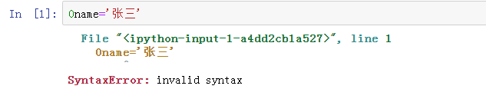
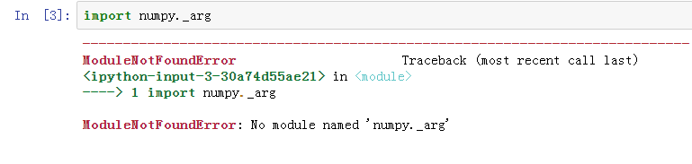

1.2 标识符的命名规则错误报错
Python 标识符

Slide 7
同行多条语句格式
1.3 Python 可以同一行显示多条语句，方法是用分号 ; 分开
代码演示：
>>> print ('你好，中软国际') ; print('hello,chinasoft!')
你好，中软国际
hello,chinasoft!
但在通常情况下，我们的Python语句无需分号 ; 结束
示例代码：
print('你好，中软国际')
print('hello,chinasoft!')

Slide 8
Python 保留字
1.4 什么是保留字？
保留字(Reserved Word)，指在高级语言中已经定义过的字，使用者不能再将这些字作为变量、常量、函数、语句块 等的命名使用。
保留字包括关键字和未使用的保留字。
关键字则指在语言中有特定含义（如 for / if / pass / ……），成为语法中一部分的那些字。

Slide 9
Python 保留字
Python中的保留字
下面的列表显示了在Python中的保留字。这些保留字不能用作常数或变数，或任何其他标识符名称。
所有Python 的关键字只包含小写字母。
and | exec | not
assert | finally | or
break | for | pass
class | from | print
continue | global | raise
def | if | elif
import | try | …… ……
随着我们对Python的深入学习，我们会了解更多的保留字……

Slide 10
2. 语法格式规范
Python 基础语法
行和缩进
多行语句
Python引号
Python空行

Slide 11
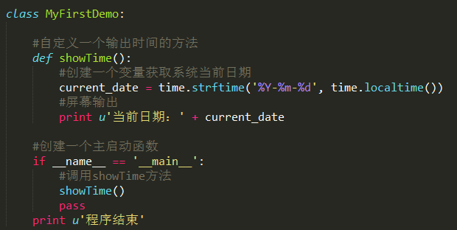
行和缩进
学习 Python 与其他语言最大的区别就是，Python 的代码块不使用大括号 { } 来控制区分 函数、逻辑判断和代码块 等语句块的作用域范围和控制区域。python 最具特色的就是用缩进来写模块。
缩进的空白数量是可变的（一般是1个Tab制表位），但是所有代码块语句必须包含相同的缩进空白数量，具有行缩进一致的相邻代码被认定为是1个块结构，这个必须严格执行。如下所示：
showTime( ) 自定义函数代码块
MyFirstDemo类代码块
main主函数代码块

Slide 12



行和缩进
我们来看一段初学者经常会犯错误的代码：
问题代码：
当前行的代码缩进与上一行缩进不一致导致执行报错。要么代码与 if……else保持缩进一致，要么与上一句print保持一致。
问题代码执行报错：
我们有几种方法可以改正以上代码让其正确运行呢？

Slide 13
行和缩进
由于行缩进导致编码执行报错，经常会出现以下两种情况，我们分别说明一下：
IndentationError: unexpected indent 错误是文件里格式不对，可能是tab和空格没对齐的问题。所有 python 对格式要求非常严格。
IndentationError: unindent does not match any outer indentation level 错误表明使用的缩进方式不一致，有的是 tab 键缩进，有的是空格缩进，改为一致即可。
因此，在 Python 的代码块中必须使用相同数目的行首缩进空格数。
建议：在每个缩进层次使用 单个制表符 或 两个空格 或 四个空格 , 切记不能混用

Slide 14
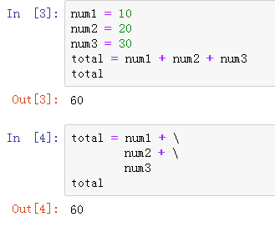
编码多行显示
Python语句中一般以新行作为为语句的结束符。
有的时候一行代码太长，不便于我们书写清晰的代码结构，还可能造成代码阅读起来很不方便。因此，我们可以使用斜杠（ \）将一行的语句分为多行显示，如下所示：
代码演示 ch02-demo02-grammar.ipynb：
这段代码的 In[4] 语句使用斜杠（ \） 将多行代码链接，运行结果正常 >>>总和：60

Slide 15
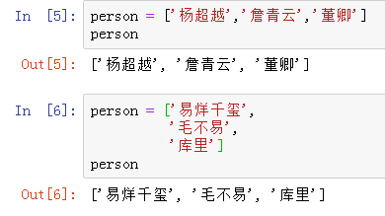
多行语句
语句中包含 [ ], { } 或 ( ) 括号就不需要使用多行连接符，因为它们属于序列数据类型。如下实例：
代码演示 ch02-demo02-sequence.py ：
这段代码的 In[6] 语句无需使用斜杠（ \） ，运行结果正常。

Slide 16
3. 注释及其他
Python 基础语法
Python注释
标准输入 input()
标准输出 print( )输出

Slide 17
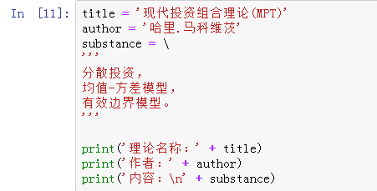
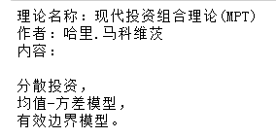
引 号
Python 可以使用单引号( ' )、双引号( " )、三引号( ''' 或 """ ) 来表示字符串
引号使用说明：
引号的开始与结束必须的相同类型的；
其中三引号可以由多行组成，编写多行文本的快捷语法，常用于文档字符串，在文件的特定地点，被当做注释。
代码演示 ch02-demo02-grammar.ipynb ：
运行结果：

Slide 18
Python 注释
在编程语言中，注释的作用是为了让自己或他人更快地了解程序作者的思路和意图，提高代码的可读性。同时在多人协同开发时，也可以提高开发效率。
特备说明：注释部分不参与代码的编译执行
单行注释 #
单行注释主要应用于对某个变量，代码等的简短说明，不能换行，只能在1行内应用。
多行注释 (三个单引号) ’’’ 或 （三个双引号） ”””
多行注释主要应用于大段文字的说明，可以换行使用。一般用于对类/函数的注释（类注释也可以单行）。

Slide 19
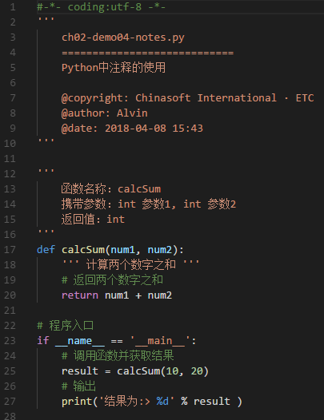
Python 注释
我们通过一段典型的代码，了解一下注释在实际开发中的应用，如下所示：
示例代码 ch02-demo04-notes.py ：
类和方法的多行注释
代码中的单行注释

Slide 20
Python 空行
空行是编程过程中，函数之间或类的方法之间实现的空行分隔。表示一段新的代码的开始。类和函数入口之间也用一行空行分隔，以突出函数入口的开始，从而让代码结构更加清晰易读。
空行与代码缩进不同，空行并不是Python语法的一部分。
书写时不插入空行，Python解释器运行也不会出错。
空行的作用在于分隔两段不同功能或含义的代码，便于日后代码的维护或重构。
空行也是程序代码的一个组成部分；
空行在Python中也可已使用关键字 pass 表示

Slide 21
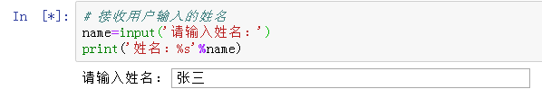

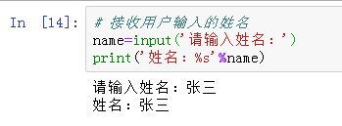
等待用户输入
等待用户输入，实际上是将当前运行的程序线程挂起，暂停程序的运行。等待用户交互操作之后，在按回车或输入特定字符之后，恢复程序挂起的线程，继续执行，同时处理输入的数据。
input(‘……输入提示内容……’) 该函数用接收接收的数据全部为str字符串类型；
若想转换成成其他类型，需使用强制类型转换，如 类型名称( str数据 )。
示例代码 ch02-demo02-grammart.ipynb ：
程序运行

Slide 22
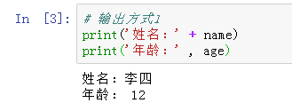
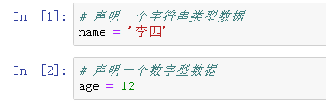
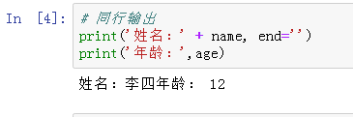
print 屏幕输出
print( ) 打印输出函数是在开发中用得很多的函数，代表输出并换行。其语法结构也有很多……
格式化输出规范 1：
print(字符常量 + 字符变量) 说明：+ 加号仅用于连接两个字符串类型
print(字符常量 ，任意数据类型) 说明：, 逗号用于连接任意数据类型
print(输出的数据 , end=‘ ’) 说明：输出不换行，与下一个输出在同行显示，并使用end指定的字符连接
示例代码 ch02-demo02-grammar.ipynb ：

Slide 23


print 屏幕输出
除了简单的数据连接输出之外，Python语言同样支持多种形式的占位符格式化输出模式。
格式化输出规范 2：
print(格式占位符号 % 变量名称)
print(多个格式占位符号 %(变量1, 变量2, …. , 变量N))
常用格式占位符号 ：%s：输出字符串类型； %d：整数类型；%f：浮点数类型（小数） 等等.
%-10s：占位10个字符，左对齐，多与的占位使用空格填充
%-8.2f：占位8个字符，左对齐，.2代表小数点保留两位
示例代码 ch02-demo06-output.py

Slide 24


print 屏幕输出
同样，Python还支持一种format格式输出模式。
格式化输出规范 3：
print(‘{0} + {1} = {2}’.format(num1, num2, num1 + num2))
说明：{ } 方式为占位的另一种表现，但后续需要通过使用 format函数绑定变量
变量或数据的个数要与占位符的个数保持一致。
示例代码 ch02-demo06-output.py ：

Slide 25
4. 基本数据类型
Python 基础语法
变量的定义
基本数据类型介绍

Slide 26
4-1. 变量基本概念
Python 基础语法
介绍什么是变量，以及变量的基本使用方法。通过对内存结构的分析，让大家对变量有更层次的认知。

Slide 27
变 量
1.1 什么是变量？
变量 来源于数学，是计算机语言中能 储存计算结果 或 能表示值 的一个抽象概念（可以理解为一个代号）。
变量的特点：
变量可以通过变量名访问；
在指令式语言中，变量通常是可变的。
变量命名的规范：
· 与之前介绍的中 标识符 的命名规范是一致的，因为变量名就是一个非常典型的标识符。

Slide 28
数据类型
什么是数据类型？
既然变量可以存放各种数据，这就意味着在创建变量时会在内存中开辟一个空间。
由于所存储的数据类型各异（如，姓名->字符类型 / 年龄->数字类型），Python虚拟机就会决定为不同的类型数据开辟大小不同的内存空间。
因此，变量可以指定不同的数据类型，这些变量可以存储 整数，小数 或 字符。
变量在内存中的表现：
Memoy 计算机内存
Stack 栈内存
Heap 堆内存
由于变量在程序中会被频繁访问操作，因此变量是存储在计算机的 Stack栈 内存中。
变量1
变量2
……
变量N

Slide 29
标准数据类型
在内存中存储的数据可以有多种类型。
举例说明：
一个人的年龄可以用数字来存储，他的名字可以用字符来存储
Python 定义了一些标准类型，用于存储各种类型的数据。
Python有 六个标准的数据类型：
可变数据 和 不可变数据：
Numbers（数字）
String（字符串）
List（列表）
Tuple（元组）
Sets（集合）
Dictionary（字典）
4个不可变数据：
Number（数字）
String （字符串）
Tuple （元组）
Sets（集合）
2个可变数据：
List（列表）
Dictionary（字典）’
序列类型
（后续章节进行介绍）

Slide 30
变量赋值
变量赋值说明：
Python 中的变量赋值不需要类型声明；
每个变量在内存中创建，都包括变量的标识，名称和数据这些信息；
每个变量在使用前都必须赋值，变量赋值以后该变量才会被创建。
变量赋值运算符：
等号（=）用来给变量赋值。
等号（=）运算符左边是一个变量名,等号（=）运算符右边是存储在变量中的值；
赋值语法： 变量名 = 值
示例代码：
counter = 100 # 赋值整型变量
miles = 1000.0 # 浮点型
name = "John" # 字符串

Slide 31
多个变量赋值
Python允许你同时为多个变量赋值。
示例代码：
>>> a = b = c = 1
Code 代码说明：以上实例，创建一个整型对象，值为1，三个变量被分配到相同的内存空间上。
内存表现形式：
a
Memoy 计算机内存
b
内存地址：0x00000000
1
c

Slide 32
多个变量赋值
也可以为多个对象指定多个变量。
示例代码：
>>> a, b, c = 1, 2, "Teresa"
Code 代码说明：两个整型对象1和2的分配给变量 a 和 b，字符串对象 "Teresa" 分配给变量 c。
内存表现形式：
Memoy 计算机内存
a
内存地址：0x00000000
1
b
内存地址：0x00000001
2
c
内存地址：0x00000002
"Teresa"

Slide 33
5-2. 标准数据类型
Python 基础语法
本小节介绍 数字、字符串。对于列表、元组、集合、字典后续专门章节详细介绍各类型数据的具体操作。

Slide 34
Python 数字类型
数字类型
数字数据类型用于存储数值。
他们是不可改变的数据类型，这意味着改变数字数据类型会分配一个新的对象。
示例代码：当你指定一个值时，Number对象就会被创建
>>> var1 = 1
>>> var2 = 10
当你删除一个值时
Del语句的语法是：del var1[, var2[, var3[…….. , varN]]]
示例代码：当你指定一个值时，Number对象就会被创建
>>> del var
>>> del var_a, var_b

Slide 35
Python 数字类型
Python支持 四种 不同的数字类型：
int（有符号整型，通常被称为是整型或长整数，是正或负整数，不带小数点）
float（浮点型，由整数部分与小数部分组成，浮点型也可以使用科学计数法表示（2.5e2 = 2.5 x 10² = 250））
bool（布尔类型，由 True 或 False，即 真 1 或 假 0 python2.7中。常用于逻辑判断使用）
complex（复数，由实数部分和虚数部分构成，可以用a + bj,或者complex(a,b)表示， 复数的实部a和虚部b都是浮点型）
数字类型实例
int | bool | float | complex
10 | True / False | 0.0 | 3.14j
100 |  | 15.20 | 45.j
-786 |  | -21.9 | 9.322e-36j
080 |  | 32.3e+18 | .876j
-0490 |  | -90. | -.6545+0J
-0x260 |  | -32.54e100 | 3e+26J
0x69 |  | 70.2E-12 | 4.53e-7j

Slide 36
Python 数字类型
扩充说明：
在Python 3里，只有一种整数类型 int，表示为长整型，已经取消 python2 中的 Long。
Python还支持复数，复数由实数部分和虚数部分构成，可以用a + bj,或者complex(a,b)表示， 复数的实部a和虚部b都是浮点型。

Slide 37
Python 字符串
字符串类型
字符串或串(String)是由数字、字母、下划线组成的一串字符。他们是不可改变的数据类型。
一般情况表示为：
>>> s =‘ABCDE……’
>>> s = “ABCDE……”
它是编程语言中表示文本的数据类型。
Python的字串列表有 2种 取值顺序:
从左到右下标索引默认0开始的，最大范围是(字符串长度-1)
从右到左下标索引默认-1开始的，最大范围是字符串开头

Slide 38
Python 字符串
如何访问字符串？
如果你要实现从字符串中获取一段子字符串的话，可以使用变量 [头下标 : 尾下标：步长]，就可以截取相应的字符串，其中下标是从 0 开始算起，可以是正数或负数，下标可以为空表示取到头或尾。
示例代码：
>>> s = ‘ilovechina’
Code 代码说明：
s[1:5] 的结果是 love。
当使用以冒号分隔的字符串，python返回一个新的对象，结果包含了以这对偏移标识的连续的内容，左边的开始是包含了下边界。
上面的结果包含了s[1] 的值 l，而取到的最大范围不包括上边界，就是s[5]的值c。

Slide 39
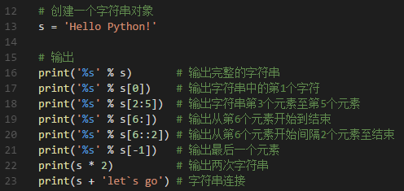
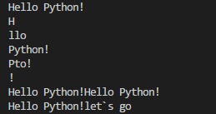

Python 字符串
加号（+）是字符串连接运算符
星号（*）是重复操作。
代码演示 ：
运行结果：
能否替换字符串s中的字符？

Slide 40
Python 字符串
字符串转义
由于Python中的字符串类型使用单引号或双引号包围，因此在字符串中若包含单引号或双引号输出则需要进行字符转义处理。
转义字符 | 描述
\(在行尾时) | 续行符
\\ | 反斜杠符号
\' | 单引号
\" | 双引号
\a | 响铃
\b | 退格(Backspace)
\n | 换行
\r | 回车

Slide 41
Python 字符串
字符串运算符 in 和 not in
我们经常可以判断字符串中是否包含某个指定的字符或子字符串，这个时候就需要使用 in 或 not in 来进行操作。
示例代码：
>>> s = ‘ilovechina’
>>> ‘c’ in s
True
>>> ‘love’ not in s
False

Slide 42
字符串函数
字符串常用内建函数
函数名称：count
语法结构：str.count(sub, star=0, end=len(string))
函数描述：count() 方法用于统计字符串里某个字符出现的次数。可选参数为在字符串搜索的开始与结束位置。
参数说明：
sub -- 搜索的子字符串
start -- 字符串开始搜索的位置。默认为第一个字符,第一个字符索引值为0。
end -- 字符串中结束搜索的位置。字符中第一个字符的索引为 0。默认为字符串的最后一个位置
函数返回值：
方法返回子字符串在字符串中出现的次数。
示例代码：
>>> str =‘ilovechina’
>>> print str.count(‘i’) #输出i在字符串str中出现的次数

Slide 43
字符串函数
函数名称：endswith
语法结构：str. endswith(suffix[, start[, end]])
函数描述：count() 方法用于统计字符串里某个字符出现的次数。可选参数为在字符串搜索的开始与结束位置。
参数说明：
suffix -- 该参数可以是一个字符串或者是一个元素。
start -- 字符串中的开始位置。
end -- 字符中结束位置。
函数返回值：
如果字符串含有指定的后缀返回True，否则返回False。
示例代码：
>>> str =‘ilovechina’
>>> print str.endswith(‘ina’) #True

Slide 44
字符串函数
函数名称：find
语法结构：str. find(str, beg=0, end=len(string))
函数描述：检测字符串中是否包含子字符串 str ，如果指定 beg（开始） 和 end（结束） 范围，则检查是否包
含在指定范围内，如果包含子字符串返回开始的索引值，否则返回-1。
参数说明：
str -- 指定检索的字符串
beg -- 开始索引，默认为0。
end -- 结束索引，默认为字符串的长度。
函数返回值：
包含子字符串返回开始的索引值，否则返回-1。
示例代码：
>>> str =‘ilovechina’
>>> print str.find(‘love’) #1

Slide 45
字符串函数
函数名称：index
语法结构：str. index(str, beg=0, end=len(string))
函数描述：检测字符串中是否包含子字符串 str ，如果指定 beg（开始） 和 end（结束） 范围，则检查是否包
含在指定范围内，该方法与 python find()方法一样，只不过如果str不在 string中会报一个异常。
参数说明：
str -- 指定检索的字符串
beg -- 开始索引，默认为0。
end -- 结束索引，默认为字符串的长度。
函数返回值：
包含子字符串返回开始的索引值，否则抛出异常。
示例代码：
>>> str =‘ilovechina’
>>> print str.index(‘love’) #1

Slide 46
字符串函数
函数名称：replace
语法结构：str. replace(old, new, [ , max])
函数描述：把字符串中的 old（旧字符串） 替换成 new(新字符串)，如果指定第三个参数max，则替换不超
过 max 次。
参数说明：
old -- 将被替换的子字符串。
new -- 新字符串，用于替换old子字符串。
max -- 可选字符串, 替换不超过 max 次。
函数返回值：
返回字符串中的 old（旧字符串） 替换成 new(新字符串)后生成的新字符串，如果指定第三个参数max，则替换不超过 max 次。
示例代码：
>>> str =‘ilovechina’
>>> print str.replace(‘china’，‘Beijing’) # iloveBeijing

Slide 47
字符串函数
函数名称：split
语法结构：str. split(split [, num=string.count(str)])
函数描述：通过指定分隔符对字符串进行切片，如果参数num 有指定值，则仅分隔 num 个子字符串
参数说明：
str -- 分隔符，默认为所有的空字符，包括空格、换行(\n)、制表符(\t)等。
num -- 分割次数。
函数返回值：
分割后的字符串列表。
示例代码：
>>> str =‘I love china’
>>> print str.split(‘ ’) # ['i', 'love', 'china']

Slide 48
字符串函数
函数名称：strip
语法结构：str. strip( [ chars ])
函数描述：用于移除字符串头尾指定的字符（默认为空格）。
参数说明：
chars -- 移除字符串头尾指定的字符。
函数返回值：
返回移除字符串头尾指定的字符生成的新字符串。
示例代码：
>>> str =‘I love china ’
>>> print str.strip（） # I love china

Slide 49
字符串处理函数的汇总分类
字符串函数
字符串大小写转换
lower() / upper() /swapcase() / title()
字符串搜索、替换
find() /count() / replace / strip() / lstrip() /rstrip()
字符串分割、组合
split() / join()
字符串编码、解码
decode()/encode()
字符串测试
isalpha() / isdigit() / isspace() / islower() / isupper() / istitle()

Slide 50
语法与基础数据类型
本章总结
字符编码集合
从 ASCII编码 -> Unicode编码 -> UTF-8
基础数据类型
6个基础数据类型（2个可变，4个不可变）
如何写出优雅的Python代码
标识符、行首缩进、代码注释、空行pass
数字数据类型
二进制数据向各种进制之间的转换
标准输入输出
input() / print()
字符串数据类型
字符串截取操作、字符串常用函数

Slide 51
Thanks !
Python 基础语法
放飞自由梦想，成就卓越人生

